Slide 1

SISTEMA DE RECOMENDACIÓN DE SITIOS TURISTICOS Y COMERCIO PARA EL MUNICIPIO DE GINEBRA (VALLE)
Autores: Andrés Felipe Medina Tascón
Oscar Alexander Ruiz Palacio
Director: Ms.c Royer David Estrada Esponda. Ing.

Slide 2
Tabla de contenido
Descripción del problema.
Formulación del problema.
Objetivo General.
Objetivos Específicos.
Metodología.
Resultados.
Pruebas.
Conclusiones.
Trabajos Futuros.
Bibliografía.

Slide 3
Descripción del Problema
El municipio de Ginebra, ubicado en el Valle del Cauca, cuenta con una cantidad considerable de turistas cada fin de semana y festividades, lo que hace que el turismo sea uno de los grandes atractivos que posee el municipio, siendo un destino gastronómico, cultural y natural.

Slide 4
Formulación del Problema
¿Cómo promover el turismo en el municipio de Ginebra por medio de un sistema de recomendación que pueda ser usado desde dispositivos móviles?

Slide 5
Objetivo General
Desarrollar un prototipo de sistema de recomendación que pueda ser usado por medio de dispositivos móviles para promover el turismo en el municipio de Ginebra.

Slide 6
Objetivos Específicos
Caracterizar los sitios y eventos del municipio de Ginebra.
Determinar el tipo de sistema de recomendación y los algoritmos a utilizar.
Implementar un prototipo de una aplicación móvil que permita consumir y ofrecer la información sobre los sitios y eventos del municipio de Ginebra.

Slide 7
Objetivos Específicos
Implementar un prototipo de sistema de recomendación para los sitios y eventos del municipio de Ginebra.
Evaluar las recomendaciones emitidas por el sistema de recomendación conforme a la retroalimentación de los usuarios de la aplicación.

Slide 8
Metodología
Mobile-D (Pekka Abrahamsson) [1]:
Exploración (Planeación, establecer).
Inicialización (Preparar, verificar).
Producción (Implementación).
Estabilización (Integración, mejoras).
Pruebas (Desarrollo, solución).

Slide 9
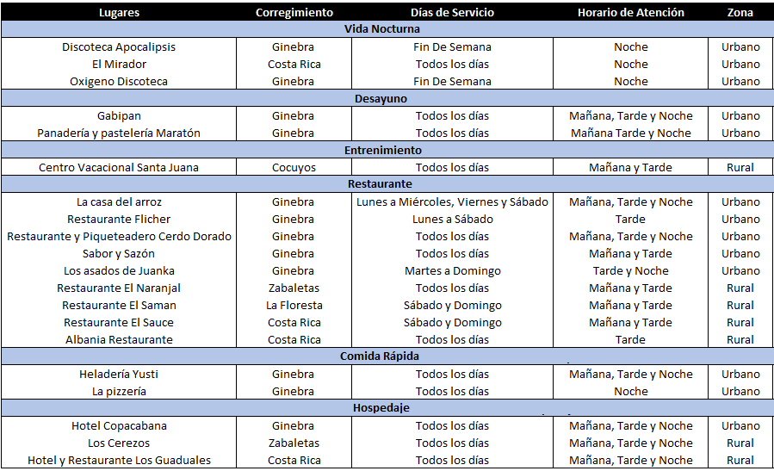
Resultados
Caracterización de
la Información
recolectada para
poder alimentar
la Base de Datos
(1).
Fuente: Elaboración Propia.

Slide 10
Resultados
Tipo de Sistema de Recomendación y Algoritmo a Implementar (2).
Filtro Colaborativo Usuario-Usuario [2] [3].
Filtro Colaborativo Item-Item [2] [3].
Modelo de Espacio Vectorial basado en palabras clave. [3]
Slope One [4].

Slide 11
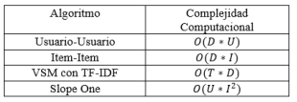
Resultados
Tipo de Sistema de Recomendación y Algoritmo a Implementar (2).
Escalabilidad.
Cobertura.
Fuente: Elaboración Propia.

Slide 12
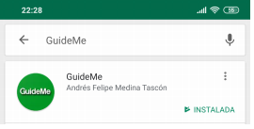
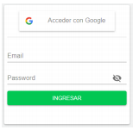
Resultados
Implementación de la Aplicación Móvil (3).
Fuente: Elaboración Propia.
Fuente: Elaboración Propia.

Slide 13
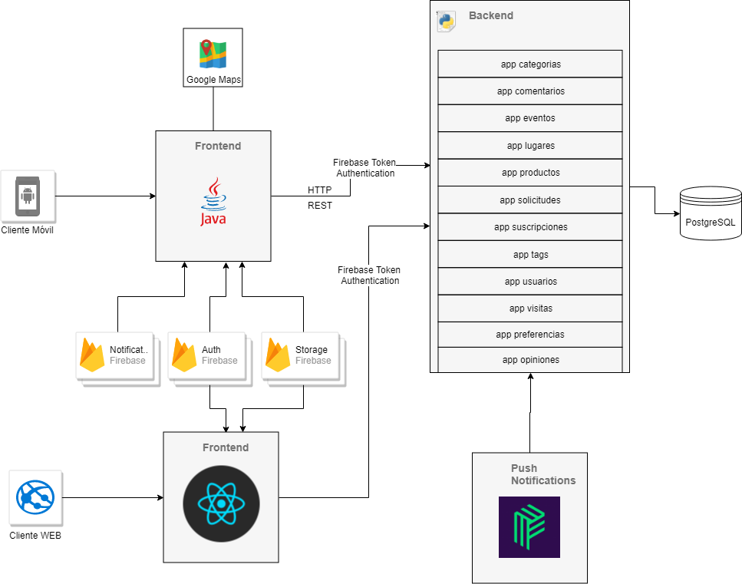
Fuente: Elaboración Propia.

Slide 14

Funcionamiento de la Aplicación Móvil

Slide 15

Funcionalidades Usuario Administrador de un Sitio

Slide 16
Resultados
Implementación Prototipo de Sistema de Recomendación (4).
Python [5].
Sklearn [6].
Numpy [7].
Recomendaciones basadas en la similitud de los Tags de los sitios y las preferencias de los usuarios.

Slide 17
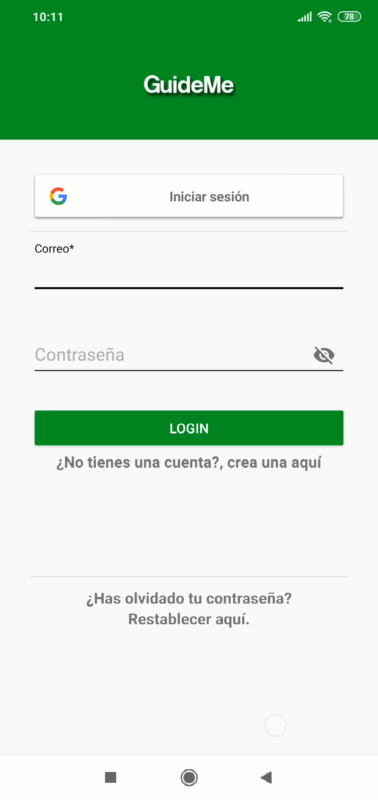

Slide 18
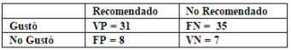
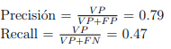
Resultados
Evaluación de las Recomendaciones Emitidas conforme a la realimentación de los usuarios (5).
Fuente: Elaboración Propia.

Slide 19
Pruebas
Funcionales
Unitarias
Usabilidad

Slide 20
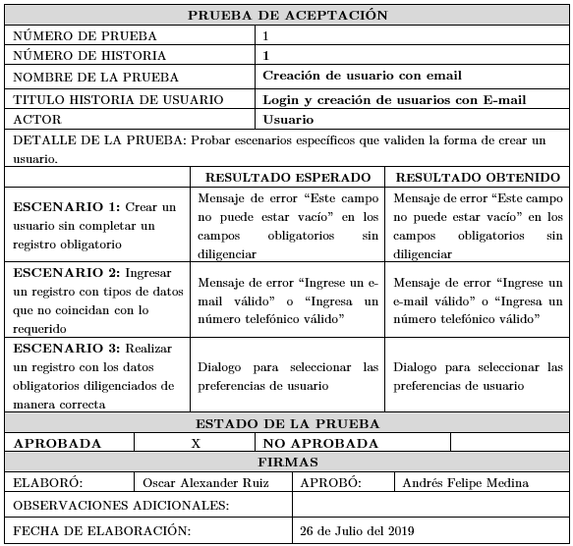
Pruebas Funcionales
Fuente: Elaboración Propia.

Slide 21
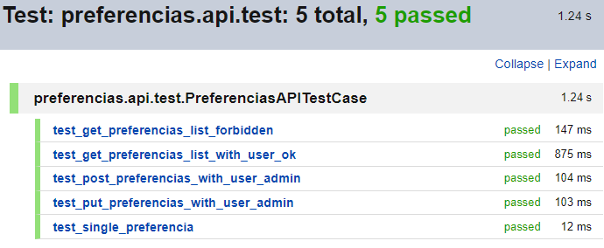
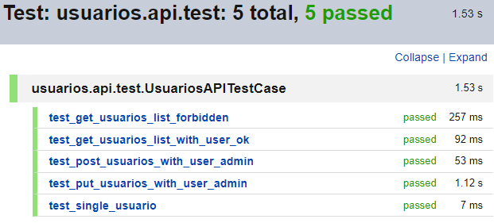
Pruebas Unitarias
Fuente: Elaboración Propia.
Fuente: Elaboración Propia.

Slide 22
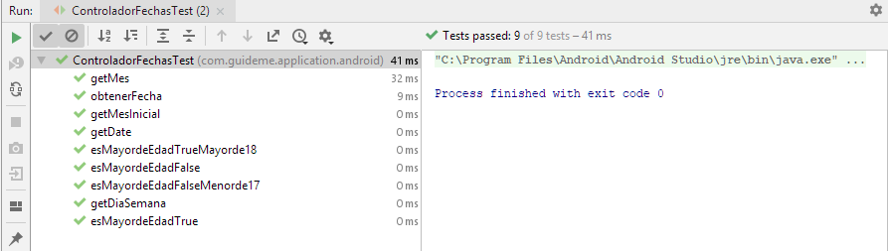
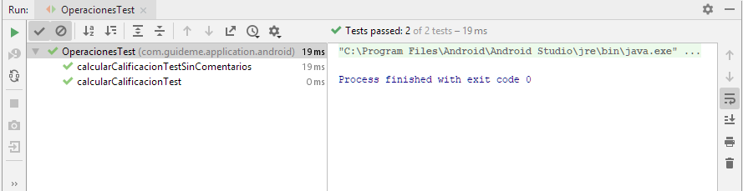
Pruebas Unitarias
Fuente: Elaboración Propia.
Fuente: Elaboración Propia.

Slide 23
Pruebas Usabilidad
Conjunto heuristico para móviles (ISO/IEC25010)
Fuente: Elaboración Propia.

Slide 24
Conclusiones
Se encontró una ausencia de datos respecto a los diferentes sitios del municipio de Ginebra.
La mejor opción para el sistema de recomendación implementada fue VSM.
Se logró implementar la aplicación móvil en el tiempo estipulado para el desarrollo del trabajo gracias a la metodología Mobile-D y a los conocimientos adquiridos.
Python hace que el desarrollo de algoritmos para Machine Learning sea menos complejo.

Slide 25
Conclusiones
Se desarrolló adicionalmente a los objetivos del proyecto una aplicación web con el fin de permitir que la aplicación sea administrada sin necesidad de que la persona tenga conocimientos técnicos, con esto buscamos que la aplicación tenga escalabilidad.
Al obtener una precisión del 79 %, se puede concluir que las recomendaciones generadas fueron de agrado para los usuarios, sin embargo, al tener un recall del 47 %, no se están tomando en cuenta todos los sitios que podrían llegar a gustar a los usuarios.

Slide 26
Trabajos Futuros
Una vez la aplicación posea mayor cantidad de datos, se puede realizar un estudio más a fondo, con el objetivo de complementar el enfoque del sistema de recomendación basado en contenido, por un sistema de recomendación basado en filtrado colaborativo, ya que un sistema de recomendación basado en contenido presenta problemas sobre especialización y no puede brindar diversidad en las recomendaciones, un aspecto que es importante en las recomendaciones para el sector turístico.

Slide 27
Trabajos Futuros
Expandir el alcance de la aplicación móvil para que contenga sitios característicos de otros municipios.
Desarrollar una aplicación en iOS para dispositivos Apple.
Complementar la aplicación web, para permitir le consumo de la información de los sitios.

Slide 28
Bibliografía
[1] Y. D. Amaya Balaguera, “Metodologías ágiles en el desarrollo de aplicaciones para dispositivos móviles,” Rev. Tecnol. | J. Technol., vol. 12 número, pp. 111–124.
[2] F. Ricci, L. Rokach, B. Shapira, and P. B. Kantor, Recommender Systems Handbook.
[3] M. D. Ekstrand, Collaborative Filtering Recommender Systems," Found. Trends R Human{Computer Interact., vol. 4, no. 2, pp. 81{173, 2011}.
[4] H. Hu and X. Zhou, \Recommendation of Tourist Attractions Based on Slope One Algorithm," 2017 9th Int. Conf. Intell. Human-Machine Syst. Cybern., no. 3, pp. 418{421, 2017.
[5] “Python,” 2019. [Online]. Available: https://www.python.org/.
[6] “Scikit-learn,” 2019. [Online]. Available: https://scikit-learn.org/.
[7] “Numpy,” 2019. [Online]. Available: http://www.numpy.org/

